Slide 1
Паразитичні безхребетні тварини
Вчителька біології
Павлюк Т. С.

Slide 2
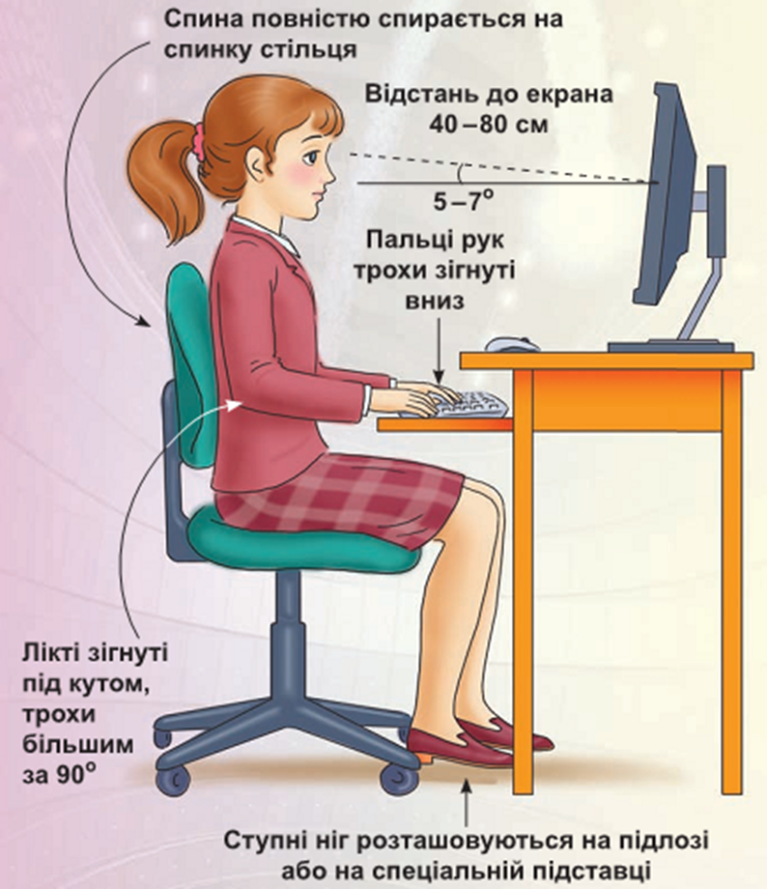
Тестування за темою «Молюски»

Slide 3
Актуалізація
Питання:
Які є типи середовищ існування?
Для яких організмів може бути середовищем існування інший живий організм?
Яких організмів називають паразитами? Наведіть приклади тварин-паразитів.

Slide 4
Робота з новими термінами

Slide 5
Групи безхребетних паразитів
Паразитичні безхребетні організми
зовнішні паразити (ектопаразити)
внутрішні паразити (ендопаразити)
Наприклад: - ?
Наприклад: -?

Slide 6
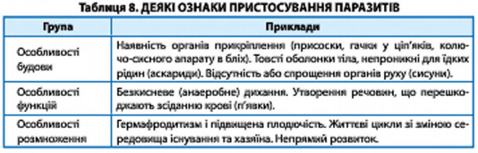
Пристосування до паразитичного способу життя у безхребетних тварин

Slide 7

Паразитичні кишковопорожнинні
Поліподій

Slide 8
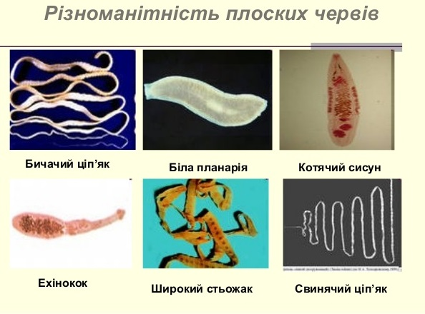
Паразитичні плоскі черви (гельмінти)

Slide 9
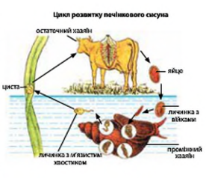
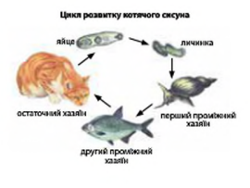
Печінковий та котячий сисуни

Slide 10
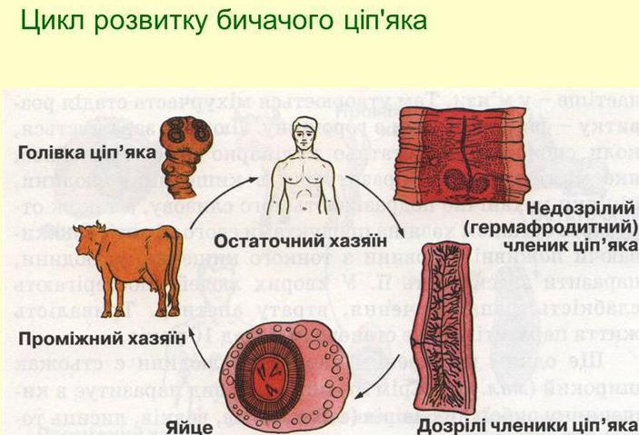
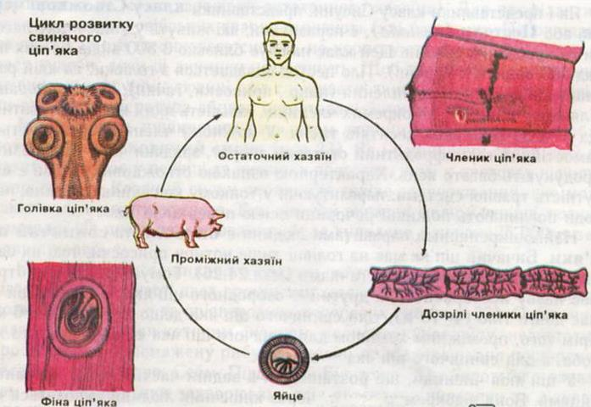
Бичачий та свинячий ціп’яки

Slide 11
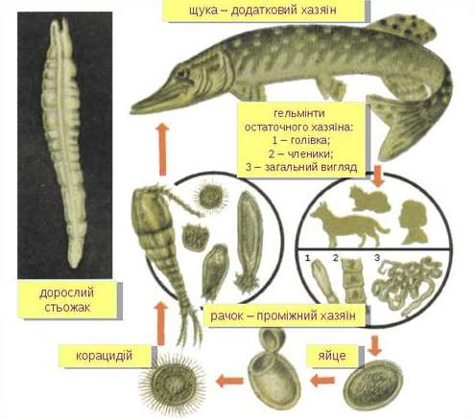
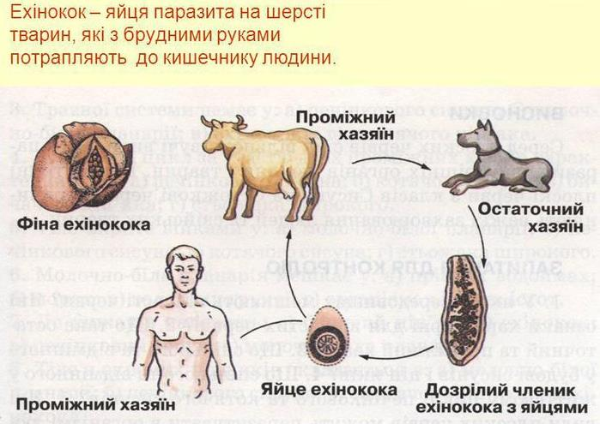
Стьожак широкий, ехінокок

Slide 12
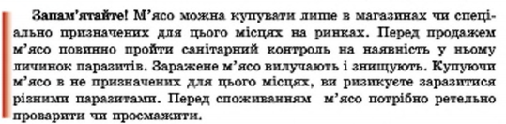


Запам’ятайте!

Slide 13
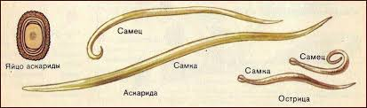
Паразитичні круглі черви (нематоди)

Slide 14
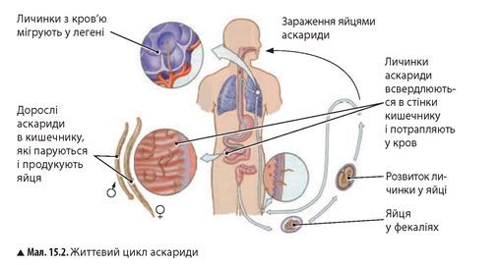
Цикл розвитку аскариди людської

Slide 15

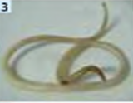


Запам’ятайте!

Slide 16
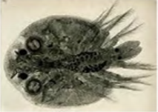
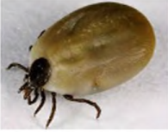
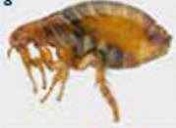
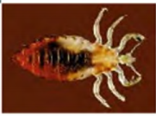
Паразитичні членистоногі
1
2
3
4
Завдання: розглянути малюнок, назвати зображену тварину та вказати до якого класу членистоногих вона належить.

Slide 17
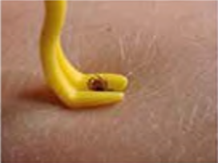
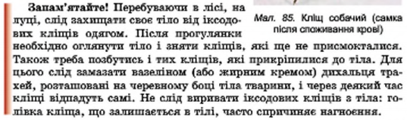

Запам’ятайте!

Slide 18
Закріплення вивченого
Таблиця: Безхребетні паразити людини
Паразит | Хворобу, яку спричиняє | Місце розвитку та життєдіяльності паразита (ендопаразити чи ектопаразити) | Особливості розвитку та шляхи зараження | Профілактика
Печінковий сисун
Котячий сисун
Бичачий ціп’як
Свинячий ціп’як
Стьожак широкий
Ехінокок
Аскарида людська
Гострик
Трихінела
Коростяний свербун
Воша людська
Блоха людська
Завдання: користуючись підручником та додатковими матеріалами заповніть таблицю

Slide 19

Підсумок
Продовжити речення:
Сьогодні на уроці я дізнався….
Сьогодні на уроці я навчилась….

Slide 20
Домашнє завдання
Зразок пам’ятки « Гельмінтам – ні!»
1.Мити ягоди, овочі, фрукти, що використовуються в сирому вигляді і термічно їх обробляти.
2.Мити руки з милом після туалету і роботи на земельних ділянках.
3. Мити руки з милом перед їдою.
4. Не вживати свинину, що не пройшла санітарно-ветеринарного контролю.
5. Не пити сирої води з відкритих водойм.
Домашнє завдання: опрацювати § ___ підручника, завдання стор. _________, завершити заповнення таблиці, творче завдання на вибір: скласти пам’ятку «Гельмінтам – ні!» або «Ектопаразитам – ні!»

Slide 21
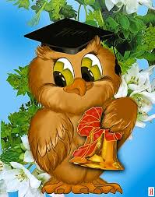
Дякую за увагу!

